Slide 1
与开源共舞
－企业开源之道
蔡俊杰（Jack Cai）
IBM 中国软件开发中心
仅为个人思想，不代表IBM立场或观点

Slide 2
提纲
开源与企业
使用开源软件
加入开源社区

Slide 3
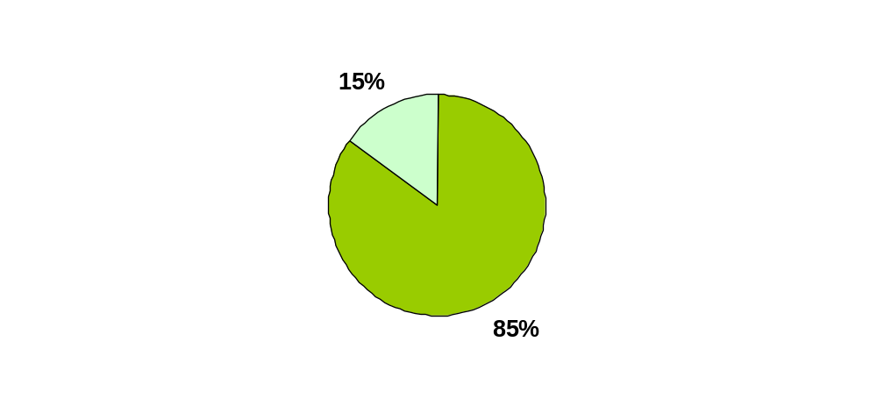
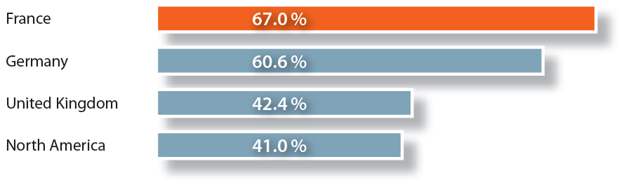
开源对于企业越来越重要
Actaute 调查 ^{[1]}
2009年10月
Gartner 调查^{[2]}
2008年11月
【1】http://www.actuate.com/download/OpenSourceSurvey/oss2009.pdf
【2】http://www.gartner.com/it/page.jsp?id=801412

Slide 4
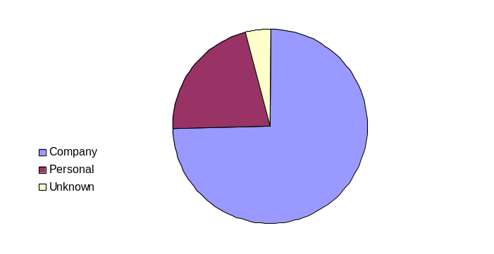


企业对于开源越来越重要
两个例子
  Linux kernel 代码捐献分析^{[1]}
    240家公司参与 v2.6.30开发
    从v2.6.24到v2.6.30的代码更新中3/4来自企业
  Microsoft 峰回路转
    Apache基金会白金赞助商 2008, 2009 & 2010
    向开源项目捐献代码，包括在2009年7月向Linux Kernel捐献代码。
Linux kernel 代码捐献分析
Microsoft
【1】https://www.linuxfoundation.org/sites/main/files/publications/whowriteslinux.pdf

Slide 5
企业在开源中的不同角色
用户
  用于日常运作
  融入产品或服务
参与开发
  捐献代码
  委派员工
项目领袖
服务提供商
  技术支持
  咨询: 法律, 流程, 风险评估, …
  培训
  集成方案
赞助商
  资金
  硬件
  软件

Slide 6
Agenda
开源与企业
使用开源软件
加入开源社区

Slide 7
开源的好处和成本
高质量
零许可证费用
开放自由
灵活定制
公开透明
质量风险
法律风险
人员培训成本
迁移成本

Slide 8
建立开源应用管理体系
制订战略 (定位、风险偏好等)
设立引入复核和批准流程
  评估质量和法律风险
设立日常管理系统
  集中的列表/仓库
开展培训

Slide 9
防范开源质量风险
采用与引入商业软件相同的评估步骤
同时利用开源软件的特性展开更深入的评估
  是否有出色的社区领袖
  是否有差异化的社区参与
  是否有广泛的用户基础
  是否有活跃的代码开发
  是否有成熟的安全漏洞管理
  是否有较好的文档

Slide 10
防范开源法律风险（1）
著作权
  不确定的血缘
    SCO 对 Linux 的诉讼案
  污染
专利
  可能的专利侵权，微软 v.s Linux 专利纠纷
许可证
  Copy-left, Cisco Linksys 被诉案

Slide 11
防范开源法律风险（2）
展开尽职调查
  源代码扫描
  作者背景调查
  许可证分析
聘用专业律师
购买第三方服务
  BlackDuke, OpenLogic, …
  RedHat, Novell, …

Slide 12
企业应用开源的模式
纯内部使用
  大多数情况
运行软件为第三方提供服务
  绝大部分互联网公司，包括 Google
再发布给第三方
  产品
  方案
注意风险!

Slide 13
企业定制开源的模式
拿来主义
  IBM Lotus Symphony & OpenOffice.org
协作开发
  IBM & Eclipse
  IBM WebSphere Community Edition & Apache Geronimo
介于两者之间
  Google: Apache Harmony, Linux

Slide 14
Agenda
开源与企业
使用开源软件
加入开源社区

Slide 15
动机
分担开发成本
进行产品再发布
提供服务
推动标准
打击对手
建立生态
以用户为中心的设计

Slide 16
加入开源的法律风险
污染及病毒效应
专利失效
防范建议
  在私有代码和开源代码间设立清晰的分界线，并在技术上和人员上保证必要的隔离
  陪训、培训、培训！

Slide 17


建立基础设施支持
开源
社区
3. 检入/检出
外部社区代码库
4. 智能合并
2. 创建补丁
1. 检入/检出
5. 自动触发
内部代码库
合并日志及持续集成构建
开发人员工作站

Slide 18
内部开源
将企业内部的某些项目按开源的模式在企业内部进行开源开发
  20% 项目?
  创新孵化

Slide 19
社区驱动的商业开发
开放开发
  源代码开放
  透明开发
  用户交互
商业许可证
示例
  Project Zero (http://www.projectzero.org/)
  Rational Jazz (http://jazz.net/)

Slide 20
总结
开源与企业如今密不可分。
正确使用开源软件要建立管理体制，防范质量和法律风险。
加入开源社区是一种双赢甚至多赢。开源不仅只是免费，它是一种新的软件开发模式。

Slide 21

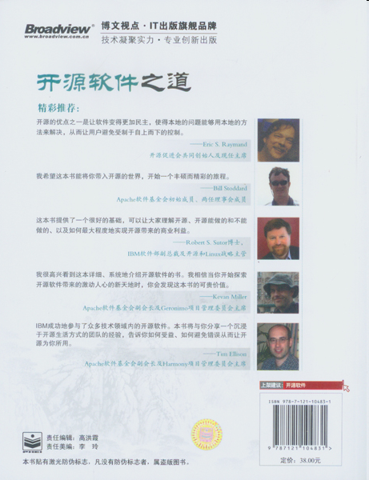
《开源软件之道》－欢迎批评指正

Slide 22

欢迎提问
谢谢！

